Slide 1
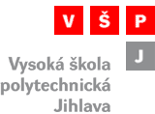
Diskrétní struktury
Cvičení 4
Zobrazení, matematická indukce

Slide 2
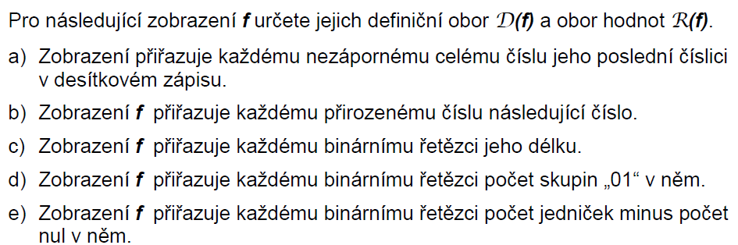
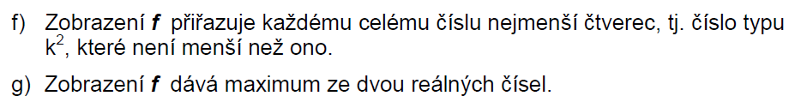
Zobrazení
2

Slide 3







Slide 4
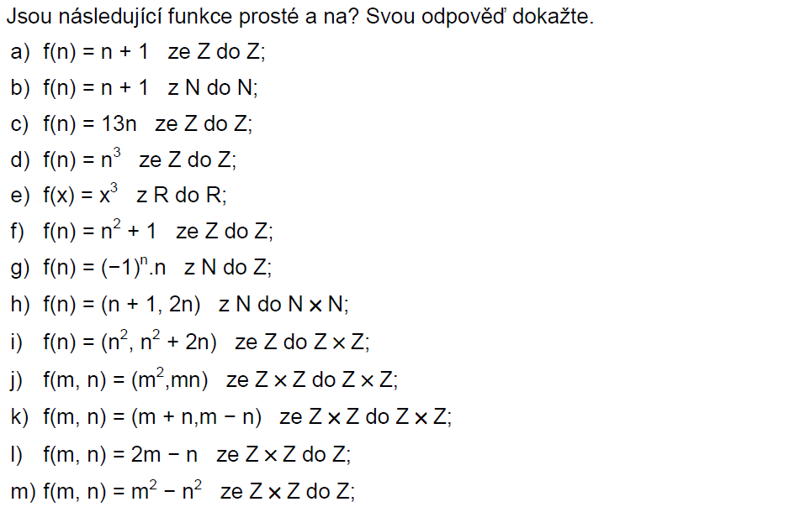
Zobrazení
4

Slide 5




Slide 6




Zobrazení
6

Slide 7
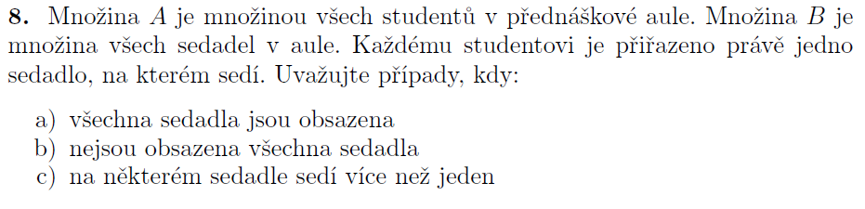

Slide 8
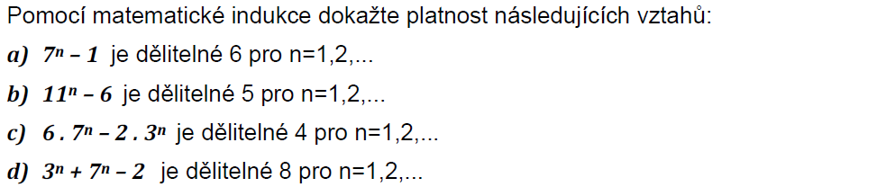










Matematická indukce
8

Slide 9
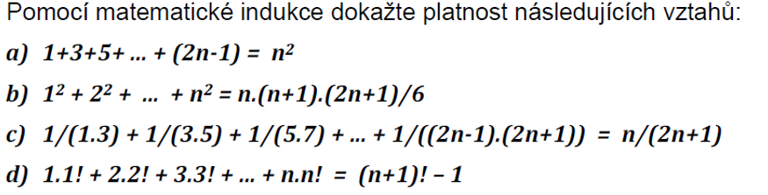






Matematická indukce

